Slide 1
度とラジアン
ここでは角について学びます。
角とは２つの交わる直線からできるものになります。
角

Slide 2

度とラジアン
デカルト座標系での角は反時計回りに回転するほどプラスとなります。
数学の授業ではデカルト座標系で定義していきます。
$$60°$$
MEMO
ゲーム画面はスクリーン座標系なので、時計回りがプラスになります。

Slide 3
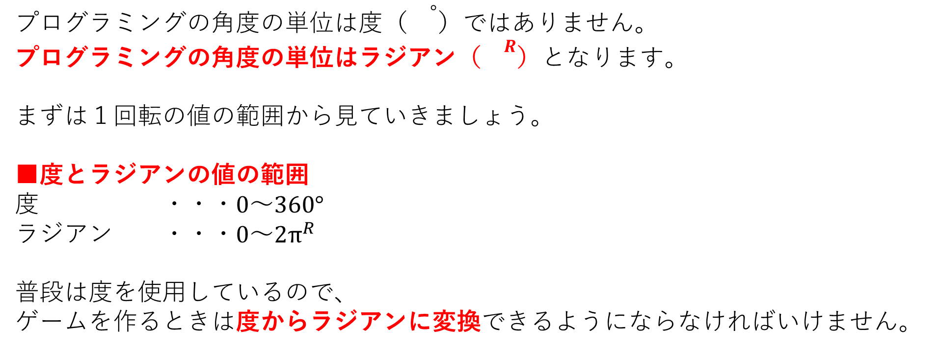
度とラジアン
プログラミングの角度の単位は度（${}^{°}$）ではありません。
プログラミングの角度の単位はラジアン（${}^{R}$）となります。
まずは１回転の値の範囲から見ていきましょう。
■度とラジアンの値の範囲
度 ・・・$0～360°$
ラジアン ・・・$0～{2π}^{R}$
普段は度を使用しているので、
ゲームを作るときは度からラジアンに変換できるようにならなければいけません。

Slide 4
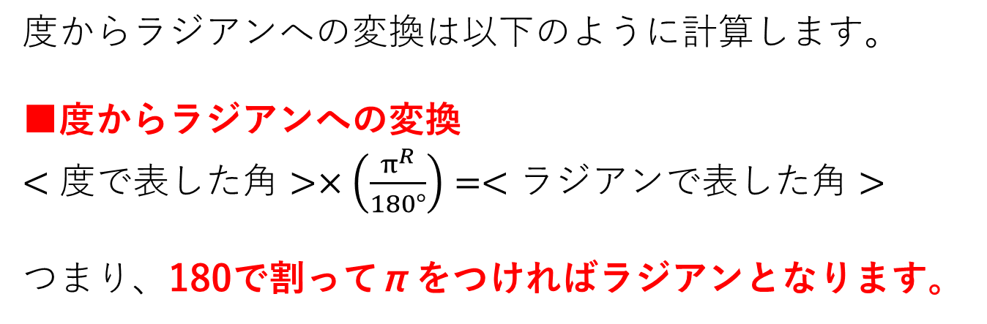
度とラジアン
度からラジアンへの変換は以下のように計算します。
■度からラジアンへの変換
$<度で表した角>×\left(\frac{π^{R}}{180°}\right)=<ラジアンで表した角>$
つまり、180で割ってπをつければラジアンとなります。

Slide 5
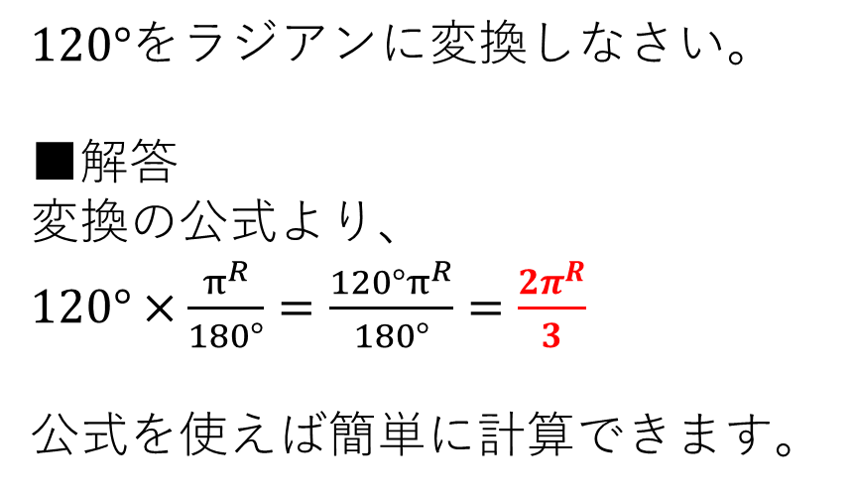
度とラジアン 例題
$120°$をラジアンに変換しなさい。
■解答
変換の公式より、
$120°×\frac{π^{R}}{180°}=\frac{{120°π}^{R}}{180°}=\frac{{2π}^{R}}{3}$
公式を使えば簡単に計算できます。

Slide 6
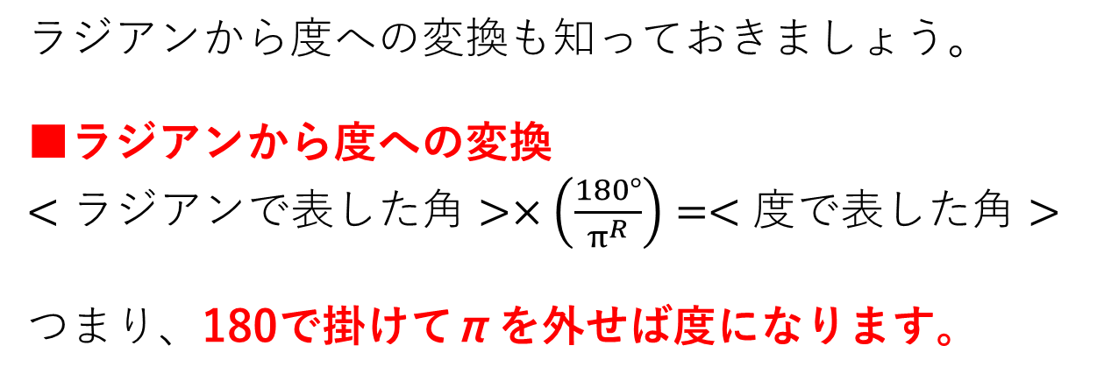
度とラジアン
$ラジアンから度$への変換も知っておきましょう。
■ラジアンから度への変換
$<ラジアンで表した角>×\left(\frac{180°}{π^{R}}\right)=<度で表した角>$
つまり、180で掛けてπを外せば度になります。

Slide 7
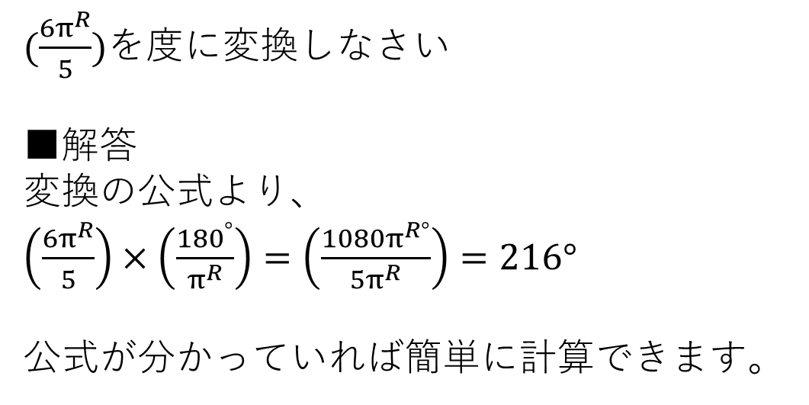
度とラジアン 例題
$(\frac{{6π}^{R}}{5})$を度に変換しなさい
■解答
変換の公式より、
$\left(\frac{{6π}^{R}}{5}\right)×\left(\frac{{180}^{°}}{π^{R}}\right)=\left(\frac{{1080π}^{R°}}{{5π}^{R}}\right)=216°$
公式が分かっていれば簡単に計算できます。

Slide 8

度とラジアン 練習
$次の$度はラジアンに、ラジアンは度に変換しなさい
$60°$
$270°$
$45°$
$\frac{{3π}^{R}}{4}$
$\frac{π^{R}}{3}$
$\frac{{2π}^{R}}{5}$

